Slide 1
ДИПЛОМНА РОБОТА на тему: Моделювання рівня ефективності економік країн світу
Виконав: студент Артур ПЕТЬКО
Керівник: к.е.н., доцент Світлана ПРОКОПОВИЧ

Slide 2
Метою роботи є систематизація теоретичних засад і положень, а також розробка методичних підходів для оцінки та прогнозування рівня ефективності економік різних країн світу з подальшим групуванням національних економік за цими критеріями.
Об'єктом дослідження є національні економіки країн світу як системи та фактори економічної ефективності.
Предметом дослідження є методи моделювання, що аналізують вплив ключових факторів на рівень економічної ефективності, а також показники, такі як ВВП на душу населення за паритетом купівельної спроможності.
Відповідно до визначеної мети, в роботі поставлено та вирішено такі завдання:
систематизувати теоретичні підходи до визначення критеріїв та індикаторів рівня ефективності економіки;
провести аналіз показників ефективності економік різних країн світу;
розробити методологію для побудови моделі прогнозування рівня ефективності національних економік;
створити модель кластеризації країн за рівнем економічної ефективності для виявлення груп з подібними характеристиками;
дослідити основні теоретичні засади щодо оцінки потенційного валового внутрішнього продукту (ВВП);
сформувати модель для оцінки потенційного ВВП як одного з ключових показників економічної ефективності;
розробити когнітивну модель для оцінки впливу ключових факторів на ефективність економік.
2

Slide 3
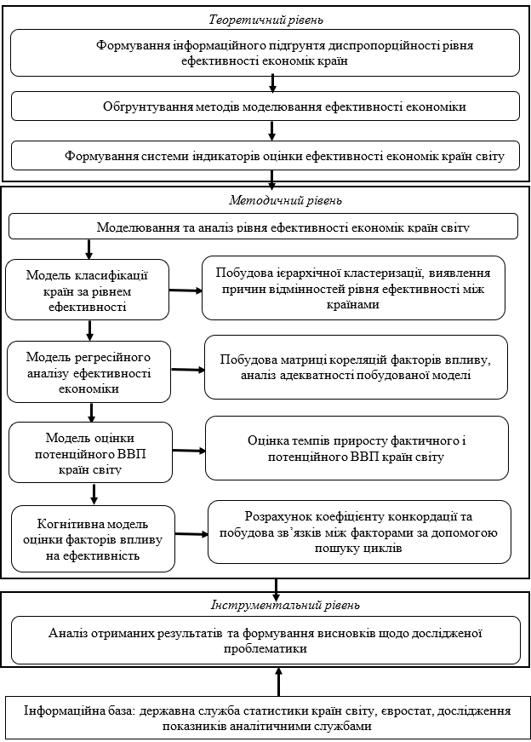
Рис. 1.1. Концептуальна схема дослідження
3

Slide 4
Рис. 1.3. Зв'язок економічного рівня країни та частки висококваліфікованих робочих місць
Рис. 1.2. Взаємозв'язок темпів економічного росту та обсягу держави
4

Slide 5
Рис. 1.4. Зв’язок економічного розвитку та частки зовнішньоторговельного обороту у ВВП
Рис. 1.5. Зв'язок рівня економічного розвитку з конкурентоспроможністю
5

Slide 6
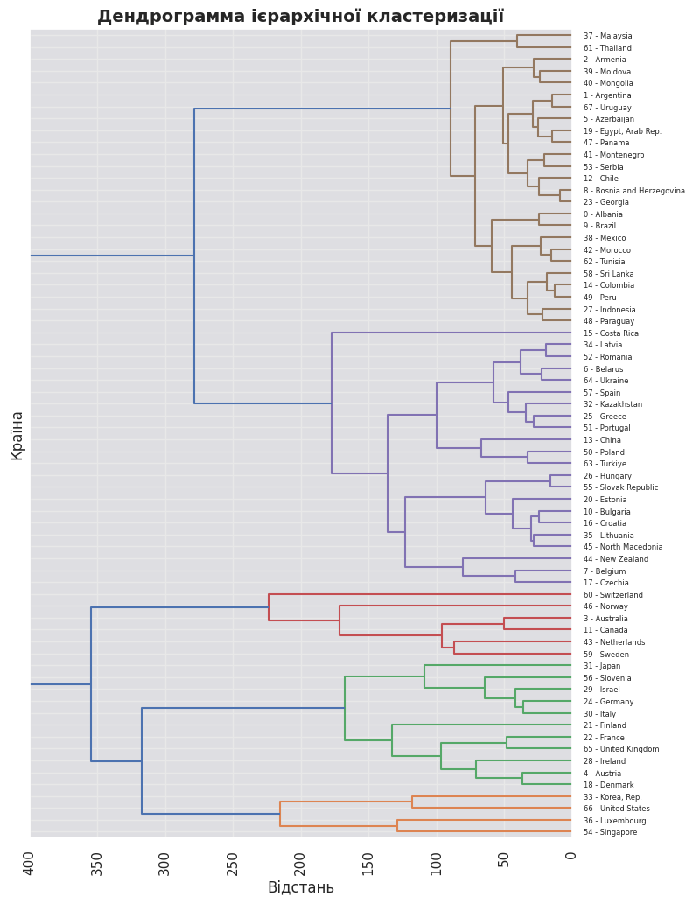
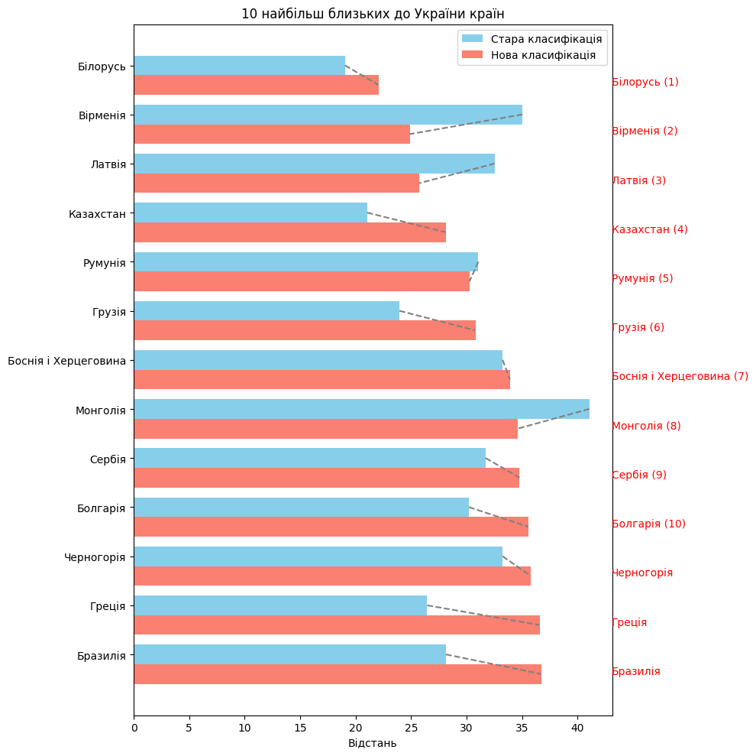
Рис. 2.1. Дендрограмма ієрархічної кластеризації
Рис. 2.2. Десять найбільш близьких до України країн
6

Slide 7
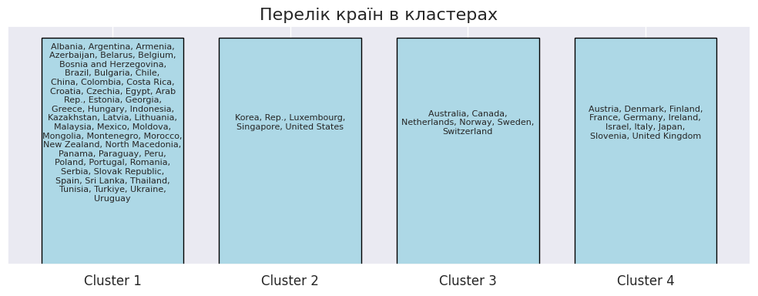
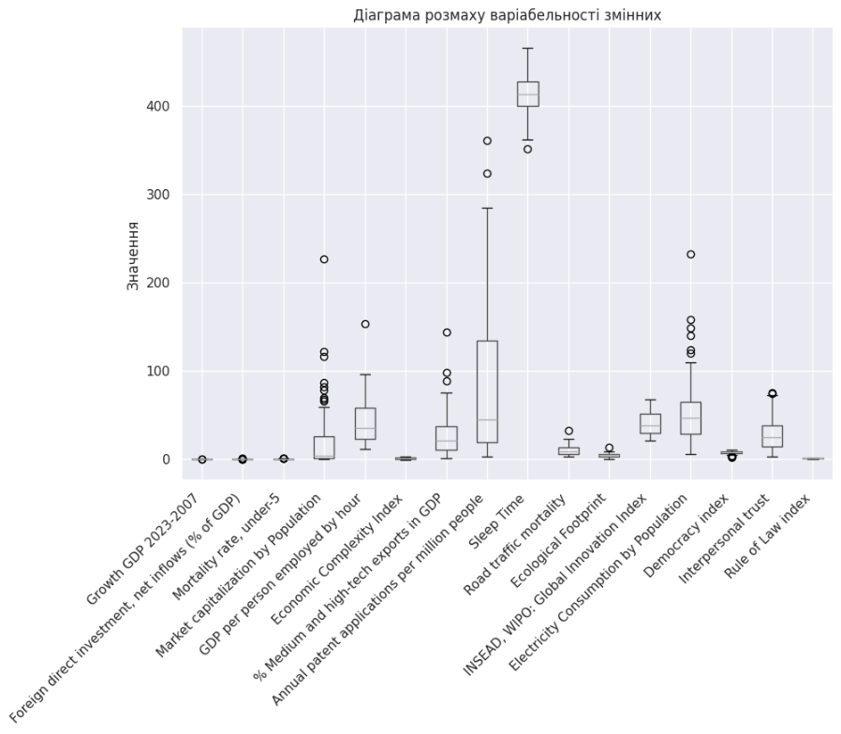
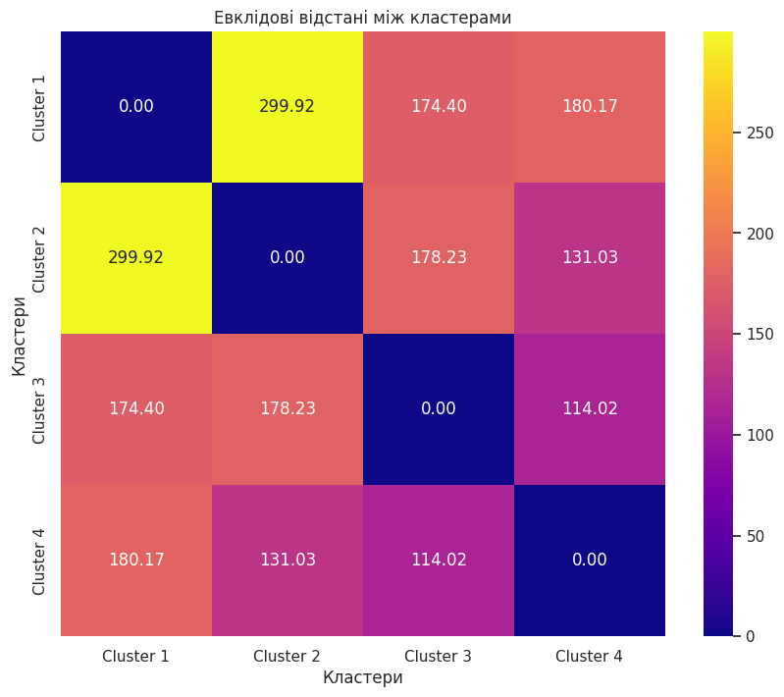
Рис. 2.3. Перелік країн в кластерах
Рис. 2.4. Діаграма розмаху варіабельності показників
Рис. 2.5. Евклідові відстані між кластерами
7

Slide 8
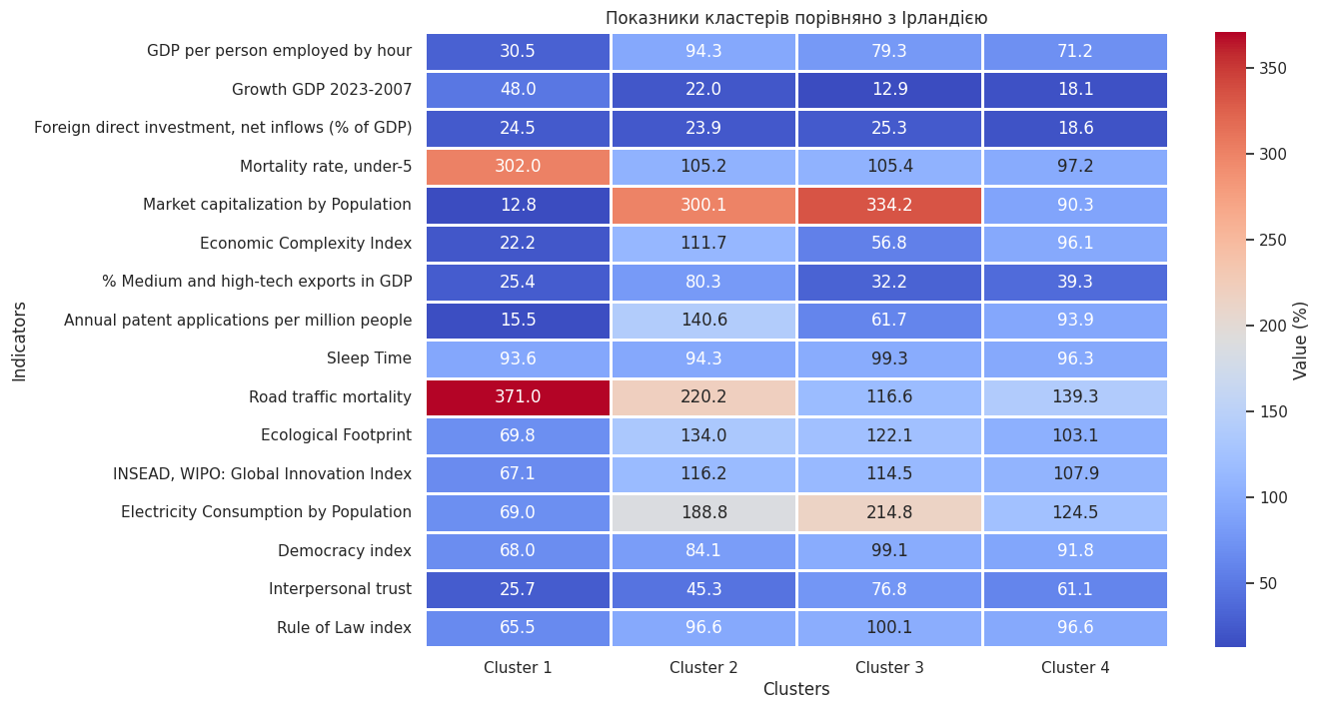
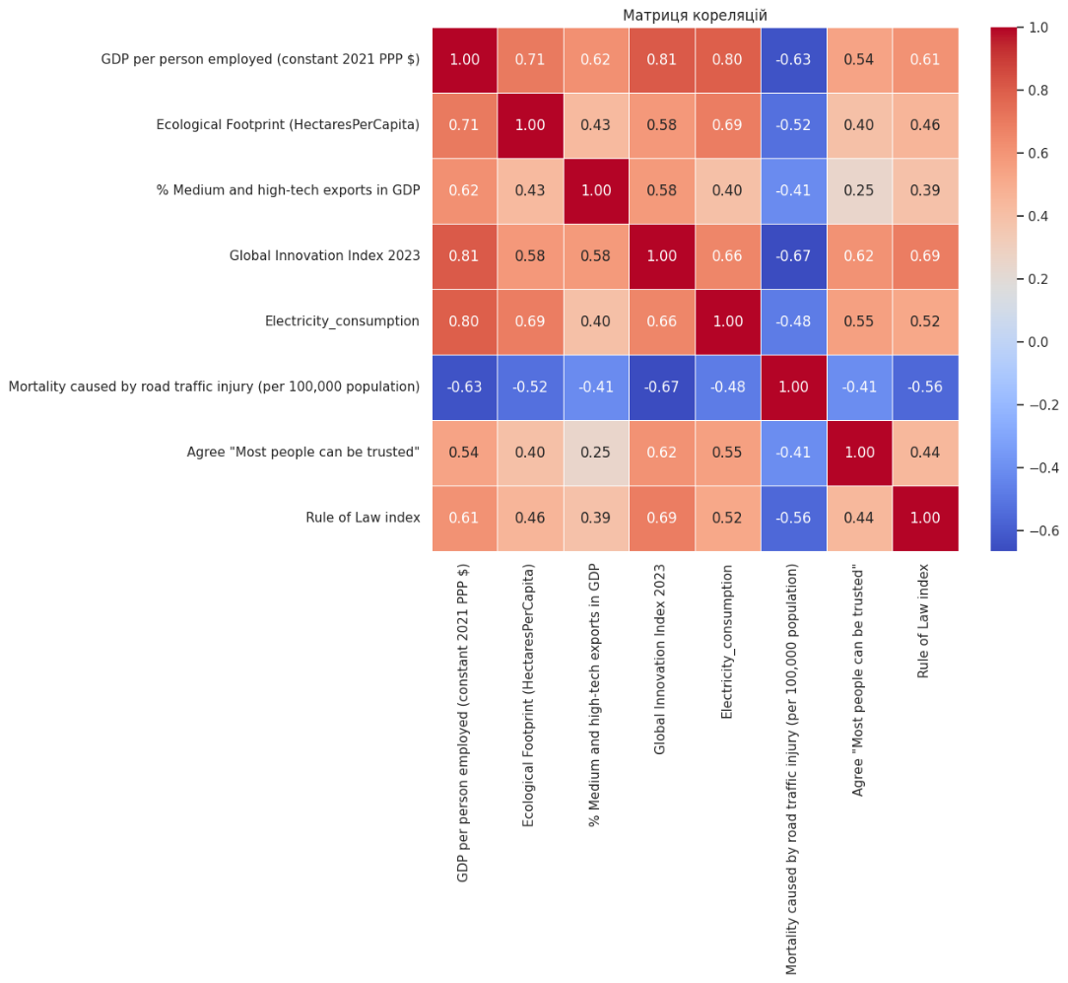
Рис. 2.6. Середні показники кластерів відповідно до Ірландії
Рис. 2.7. Матриця множинної кореляції факторів
8

Slide 9
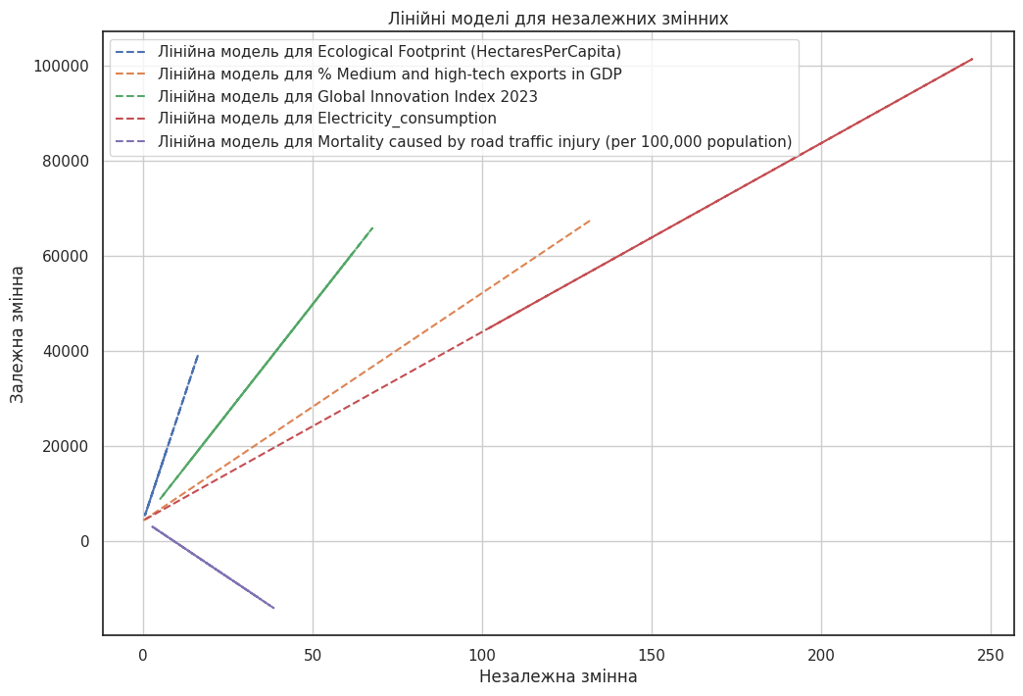
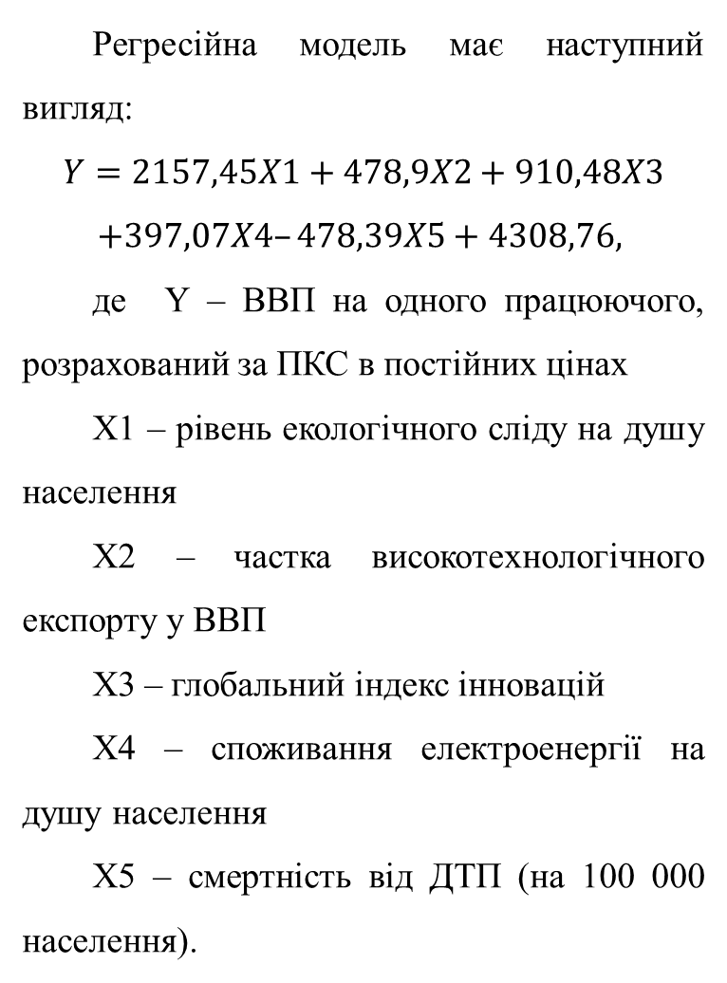
Регресійна модель має наступний вигляд:
$$Y=2157,45X1+478,9X2+910,48X3$$
$$+397,07X4–478,39X5+4308,76,$$
де Y – ВВП на одного працюючого, розрахований за ПКС в постійних цінах
X1 – рівень екологічного сліду на душу населення
X2 – частка високотехнологічного експорту у ВВП
X3 – глобальний індекс інновацій
X4 – споживання електроенергії на душу населення
X5 – смертність від ДТП (на 100 000 населення).
Рис. 2.8. Сили впливу незалежних факторів
9

Slide 10
Рис. 3.1. Приріст реального та потенційного ВВП в Україні 1989-2023 рр.
Таблиця 3.1.
Прирости економік регіонів світу 1989-2023 рр, %
Географіч­ний кластер | Реальний ВВП | Потенційний ВВП | Фільтр Калмана | Фільтр ХП | ВВП ПКС на душу | % США, 1989 | % США, 2023 | ВВП ПКС на 1 прац. | % США, 1989 | % США, 2023
Країни Західної Європи | 164,9 | 97,3 | 99,7 | 98,1 | 146,7 | 90,9 | 78,7 | 132,6 | 101,0 | 82,0
Країни Східної Європи | 126,9 | 98,2 | 98,5 | 97,8 | 174,1 | 45,8 | 47,0 | 164,8 | 48,9 | 49,4
Країни колишнього "соцблоку" | 142,1 | 99,7 | 99,5 | 98,0 | 153,4 | 49,6 | 45,0 | 151,6 | 50,8 | 47,2
Країни Південно-Східної Азії | 659,1 | 100,6 | 102,7 | 95,9 | 461,1 | 11,4 | 31,0 | 428,5 | 11,0 | 29,0
Країни "Латинської Америки" | 217,9 | 91,9 | 92,1 | 96,4 | 155,3 | 29,6 | 27,1 | 126,2 | 37,7 | 29,1
Країни "Близького Сходу" | 356,3 | 100,6 | 97,0 | 98,1 | 180,2 | 22,7 | 24,2 | 150,7 | 37,1 | 34,3
10

Slide 11
Таблиця 3.3.
Прирости ВВП 10 найбільш повільно розвиваючих розвинутих економік світу 1989-2023 рр., %
№ | Країна | Реальний ВВП | Потенційний ВВП | Фільтр Калмана | Фільтр ХП | ВВП ПКС на душу | % США, 1989 | % США, 2023 | ВВП ПКС на 1 прац. | % США, 1989 | % США, 2023
1 | Південна Корея | 457,1 | 118,2 | 111,6 | 101,1 | 397,3 | 29,3 | 68,7 | 314,9 | 31,3 | 60,5
2 | Ірландія | 312,7 | 103,8 | 103,3 | 99,9 | 429,9 | 61,9 | 157,0 | 299,3 | 83,6 | 153,4
3 | Туреччина | 443,9 | 99,0 | 100,9 | 98,7 | 299,5 | 26,4 | 46,7 | 273,6 | 36,8 | 61,7
4 | Румунія | 164,3 | 109,9 | 103,3 | 98,7 | 218,5 | 42,7 | 55,0 | 253,3 | 42,4 | 65,8
5 | Польща | 282,3 | 112,5 | 107,5 | 98,2 | 303,5 | 33,4 | 59,8 | 248,6 | 39,6 | 60,3
6 | Сінгапур | 559,9 | 96,9 | 94,1 | 100,2 | 307,5 | 95,5 | 173,2 | 246,4 | 95,1 | 143,6
7 | Литва | 147,9 | 108,8 | 105,9 | 98,9 | 209,5 | 50,7 | 62,8 | 216,4 | 47,3 | 62,7
8 | Гонконг | 268,6 | 103,7 | 100,3 | 98,9 | 210,8 | 70,3 | 87,5 | 214,0 | 67,2 | 88,1
9 | Казахстан | 224,9 | 107,5 | 103,6 | 99,6 | 201,8 | 40,4 | 48,1 | 209,3 | 40,1 | 51,4
10 | Естонія | 171,8 | 117,4 | 106,7 | 95,6 | 203,2 | 47,6 | 57,0 | 202,5 | 43,9 | 54,4
№ | Країна | Реальний ВВП | Потен-ційний ВВП | Фільтр Калмана | Фільтр ХП | ВВП ПКС на душу | % США, 1989 | % США, 2023 | ВВП ПКС на 1 прац. | % США, 1989 | % США, 2023
1 | ОАЕ | 399,4 | 110,8 | 99,7 | 96,7 | 78,0 | 223,1 | 102,7 | 59,0 | 204,8 | 74,1
2 | Молдова | 63,3 | 87,1 | 91,5 | 97,6 | 96,4 | 37,4 | 21,3 | 70,9 | 41,5 | 18,0
3 | Оман | 296,3 | 71,2 | 81,0 | 97,6 | 115,8 | 79,5 | 54,4 | 72,9 | 121,6 | 54,3
4 | Габон | 204,0 | 102,2 | 101,4 | 97,0 | 83,9 | 54,2 | 26,9 | 80,9 | 106,6 | 52,8
5 | Україна | 37,3 | 72,7 | 83,0 | 97,4 | 84,5 | 54,1 | 27,0 | 87,2 | 55,8 | 29,8
6 | Саудівська Аравія | 297,3 | 77,8 | 86,6 | 99,4 | 134,1 | 85,1 | 67,3 | 89,3 | 138,6 | 75,9
7 | Алжир | 222,9 | 88,9 | 94,8 | 100,8 | 129,5 | 27,3 | 20,8 | 101,0 | 64,0 | 39,6
8 | Мексика | 204,1 | 96,7 | 96,5 | 97,6 | 133,3 | 38,6 | 30,4 | 102,0 | 52,5 | 32,8
9 | Бахрейн | 359,7 | 81,8 | 82,6 | 98,1 | 142,3 | 93,0 | 78,2 | 107,1 | 102,9 | 67,5
10 | Іспанія | 191,4 | 94,3 | 100,6 | 101,1 | 154,3 | 69,1 | 63,0 | 118,7 | 97,0 | 70,5
Табл. 3.2.
Прирости ВВП 10 найбільш швидко розвиваючих розвинутих економік світу 1989-2023 рр., %
11

Slide 12
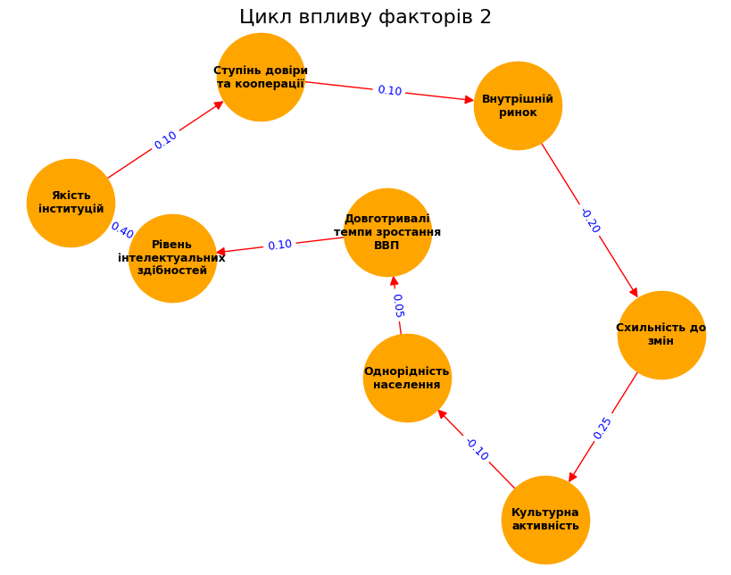
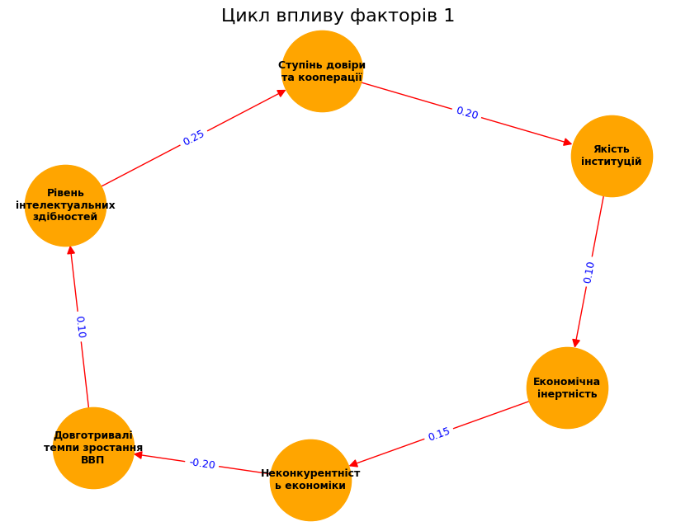
Рис. 3.3 Цикл впливу факторів зі посилюючим трендом
Рис. 3.2 Цикл впливу факторів зі стабілізаційним трендом
12

Slide 13
Дякую за увагу!

